Slide 1
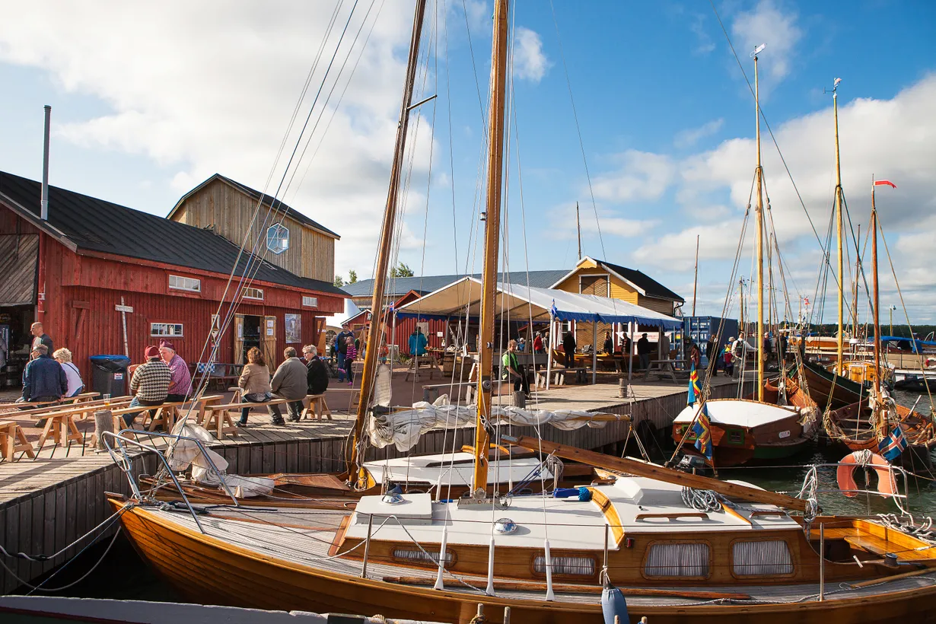
Ahvenanmaa

Slide 2
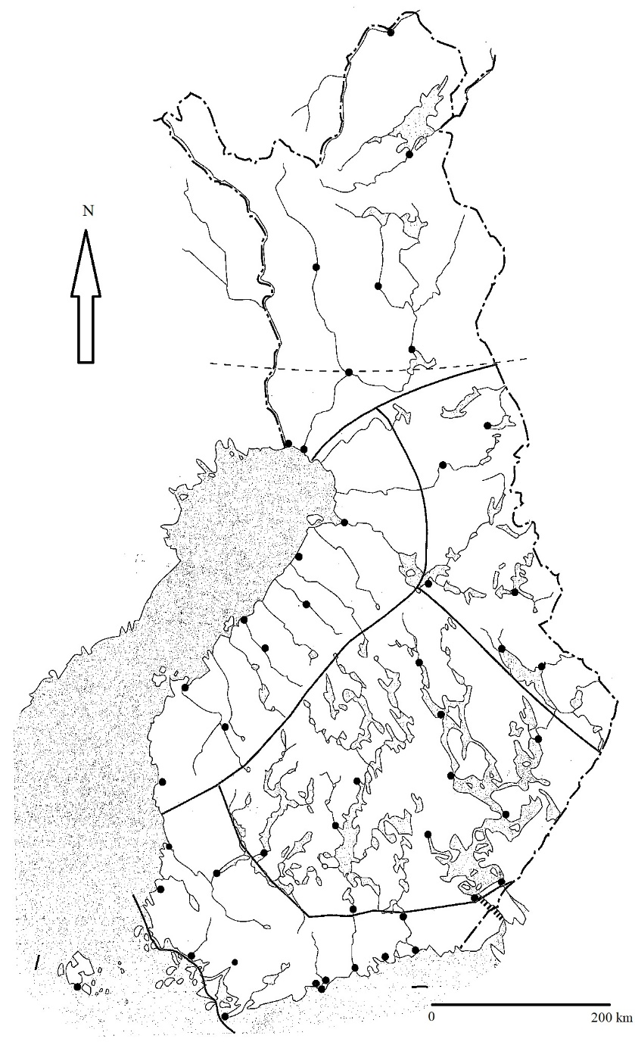

Slide 3
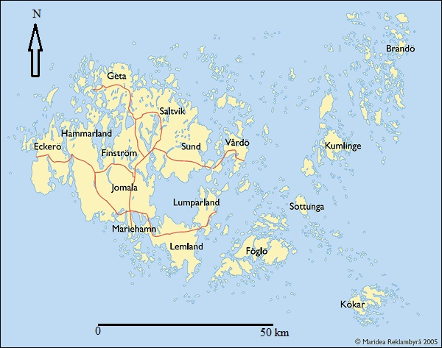
Ahvenanmaa
Ahvenanamaan saaristo muodostuu noin 6500 saaresta

Slide 4
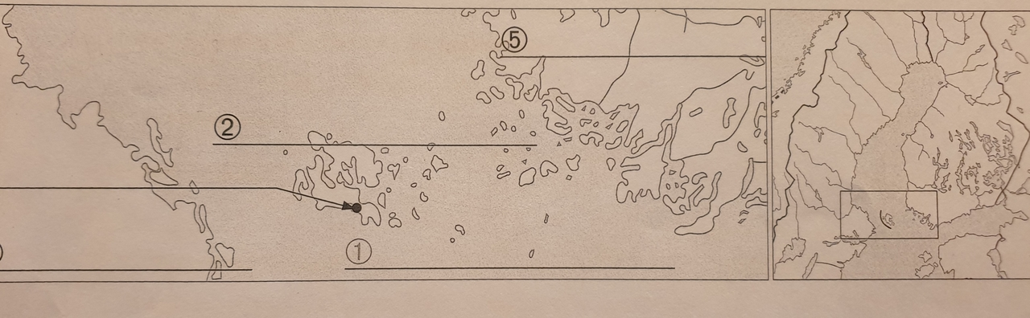
Kartta
SUOMI
Ahvenanmaan manner
Maariahamina
Ruotsi
ITÄMERI

Slide 5
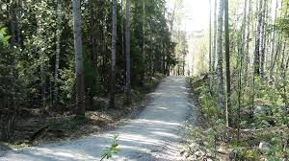
https://encrypted-tbn0.gstatic.com/images?q=tbn%3AANd9GcQ8PF-DEREw6k_XXmP-31HGv3sqtO9HD4ZwwCu7jBrhgL1g9qNk

Slide 6
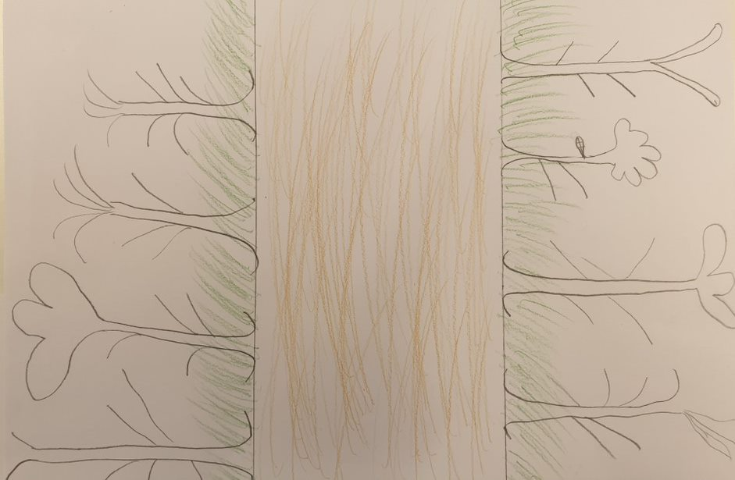

Slide 7
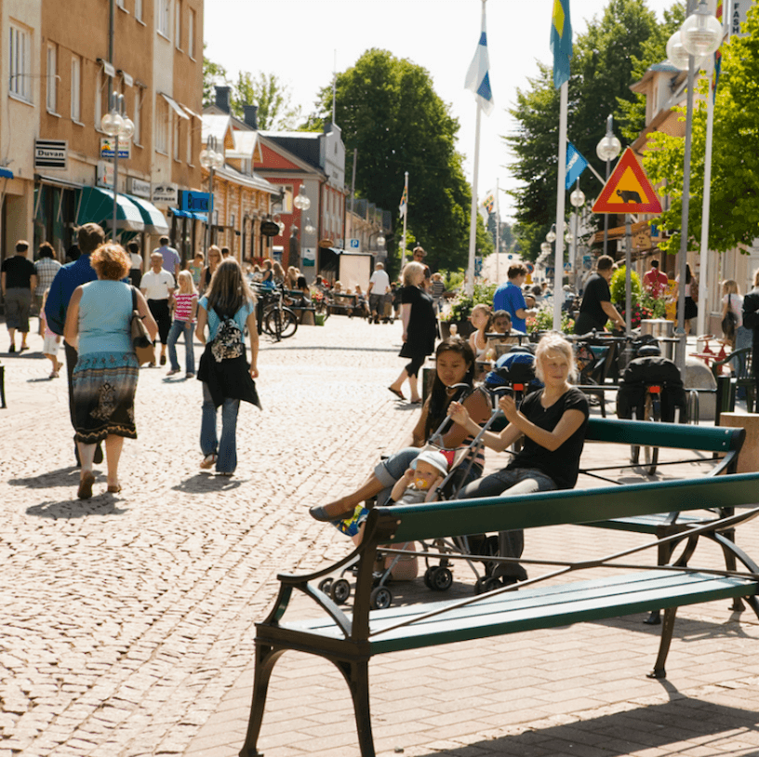
MAARIANHAMINA
Ahvenanmaan ainoa kaupunki Maarianhamina

Slide 8
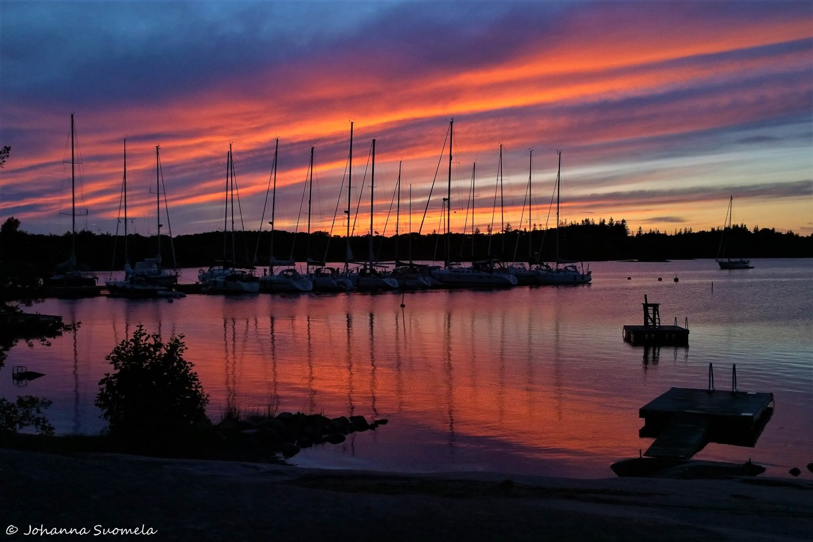
Kökar
https://johannasuomela.com/2018/04/17/kokarin-kaunis-sandvik-hellii-luontomatkailijaa/

Slide 9
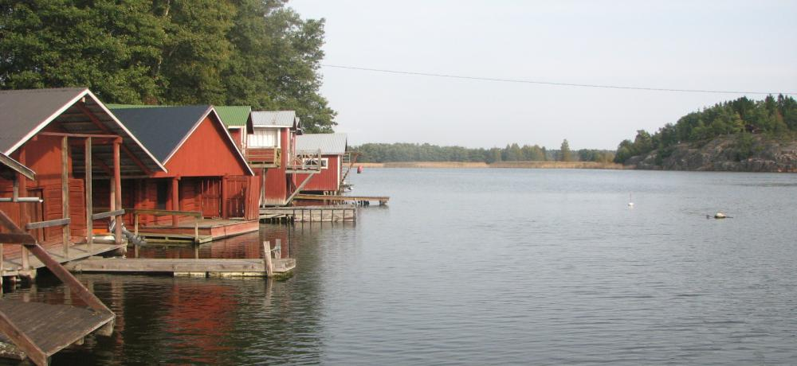
JOMALA
https://www.jomala.ax/se-och-gora

Slide 10
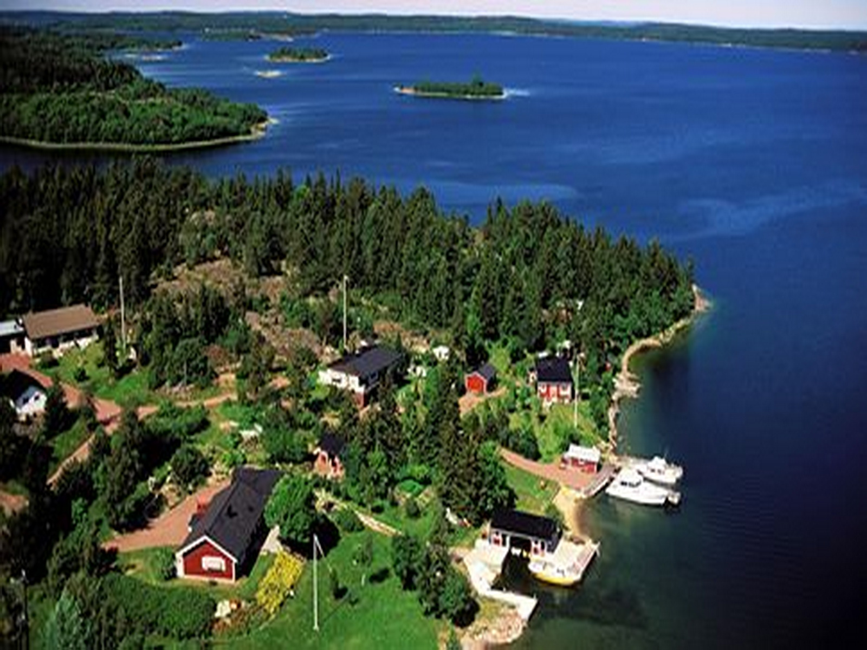
Lemland
https://gabisworld.com/data_images/top_cityes/lemland/lemland-11.jpg

Slide 11
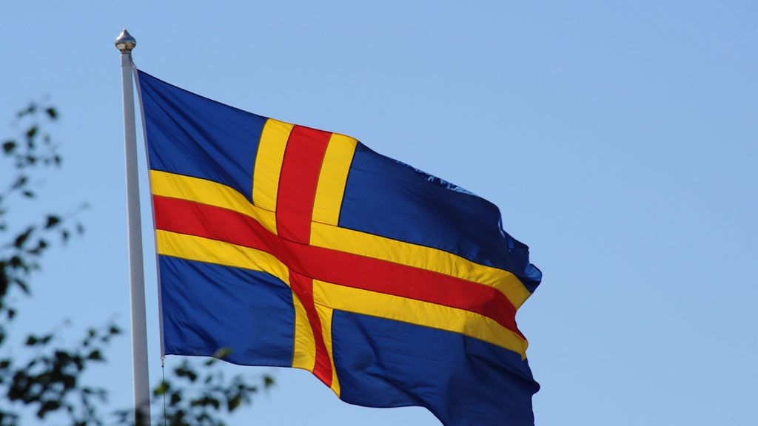
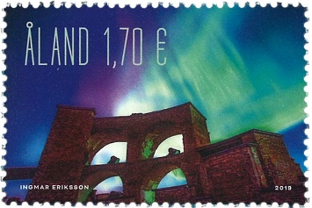
Ahvenanmaa
Kieli: Ahvenanmaalla puhuttan Ruotsia
Itsehallinto: Ahvenanmaalaiset saavat päättää itse monista makuntaansa koskevista asiosta
Oma lippu ja oma posti merki Ahvenanmaan itsenäisesti asemasta

Slide 12
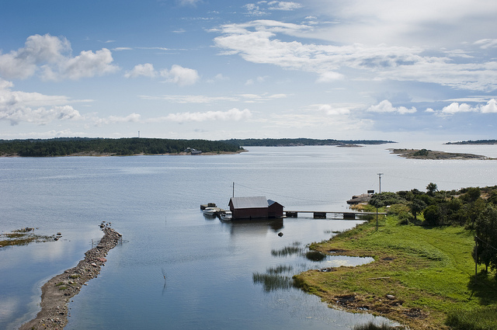
merenkulku
Merenkulku on matkailun ja kalastuksen ohella-
tärkeä elinkeino
https://www.vihrealanka.fi/uutiset-kotimaa/ahvenanmaa-sai-vi

Slide 13
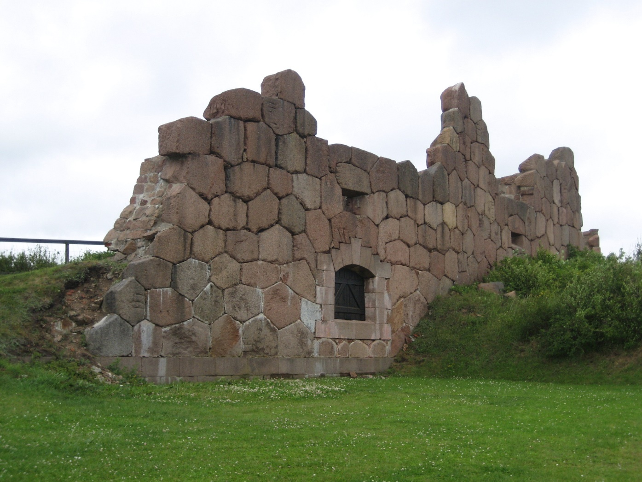
linnoitukset
Bomarsund
https://fi.m.wikipedia.org/wiki/Tiedosto:Bomarsund_4.JPG

Slide 14
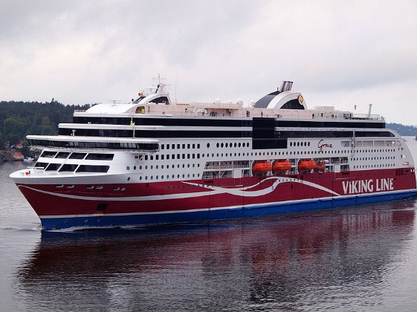
Ruotsinlaivat
https://fi.wikipedia.org/wiki/Ruotsinlaiva#/media/Tiedosto:Viking_Grace_in_Stockholm.jpg

Slide 15
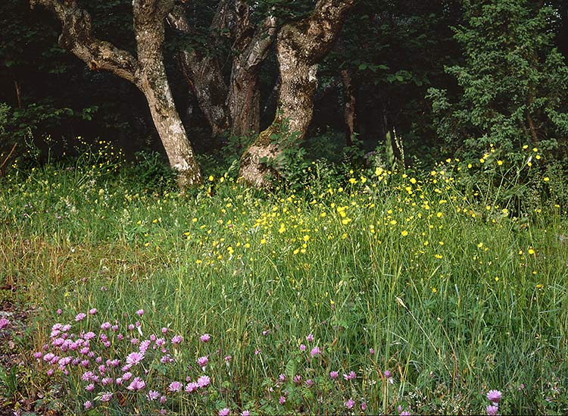
Lehtoniityt
Ahvenanmaan nimikkokukka kevätesikko
värjää keväisin niityt keltaisiksi
http://www.maisemakuva.net/galleria/displayimage.php?pid=392

Slide 16
Purjehdus
purjehdus/

Slide 17
pyöräretkeily
https://www.youtube.com/watch?v=WCnO0zZ3qs0

Slide 18
Perunalastut
https://www.youtube.com/watch?v=QpmdmRNvUHI

Slide 19
Asukasluku

